Slide 1


1.Unityの導入

Slide 2
アジェンダ（agenda：目次）
アジェンダ
・Unityの世界観
・Unityのセッティング
・Unityで遊んでみよう！
今回の範囲
・Unity２D：１～３６P

Slide 3
1_1.Unityの世界観
アジェンダ
・Unityの世界観
・Unityのセッティング
・Unityで遊んでみよう！

Slide 4
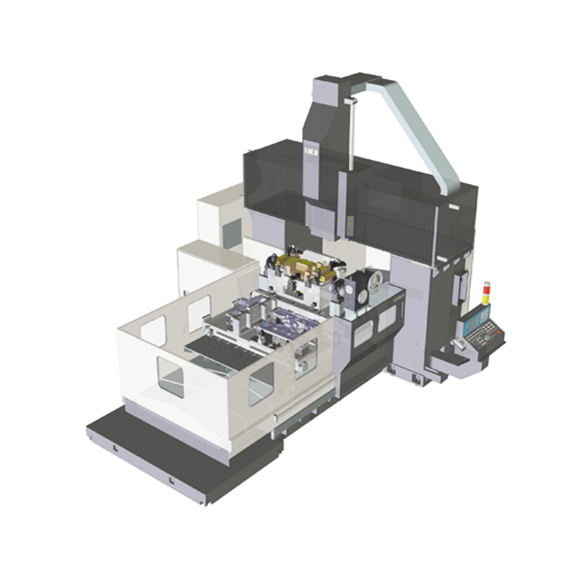

Unityはすべて３D空間 ー１－
・透明な板（2D空間）を通して３D世界を見ている
テキストメッセージ
や
ボタンなどはここ！
２D空間
（u）

Slide 5
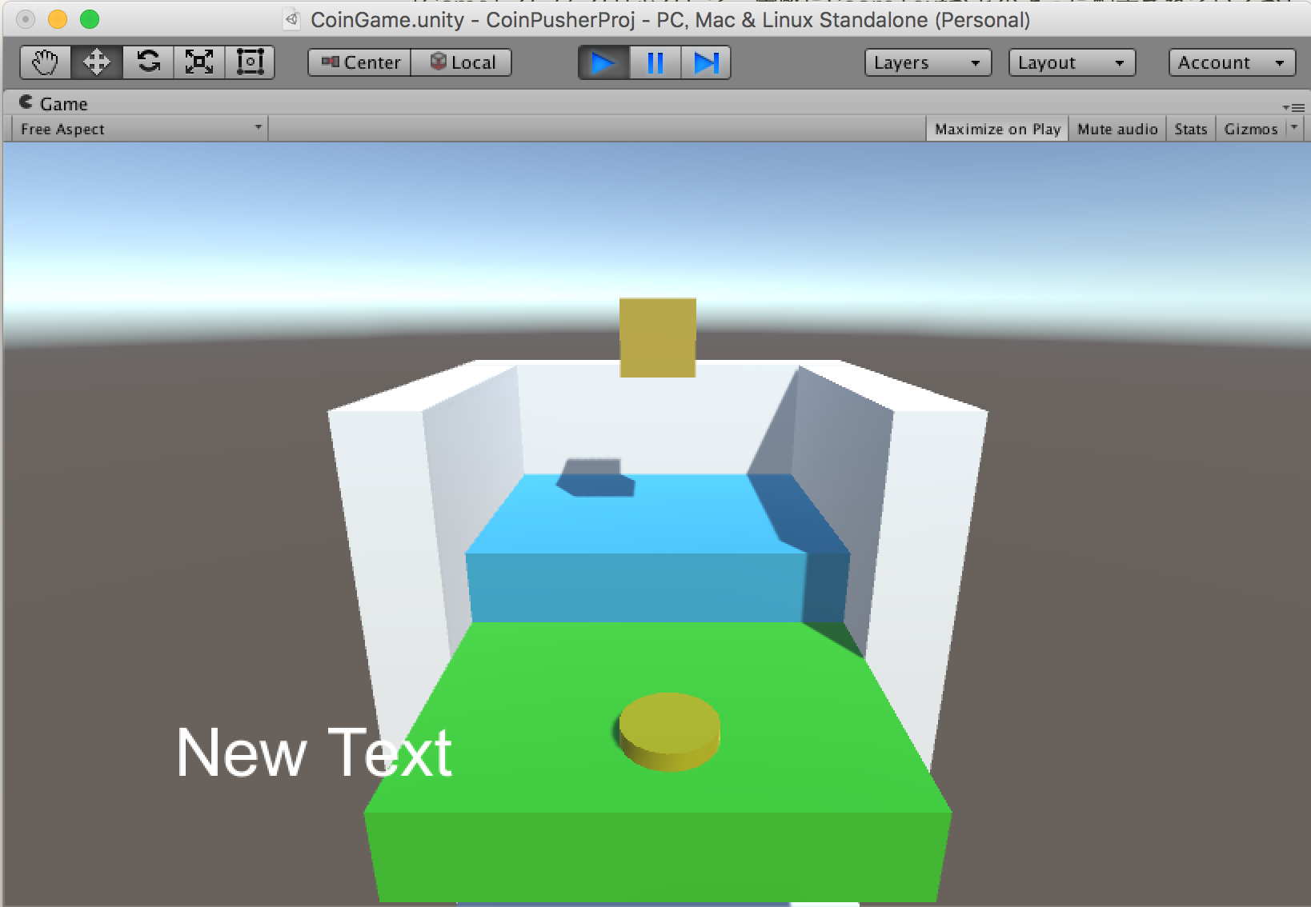

Unityはすべて３D空間 ー2－
・具体的にはこう

Slide 6
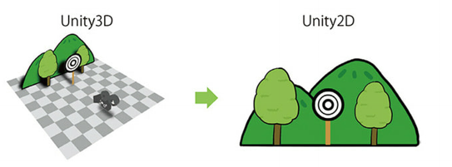
Unityはすべて３D空間 ー３－
・２Dオブジェクト（文字やボタン以外）
はとても薄い３Dを平面に写すことで表現する。

Slide 7
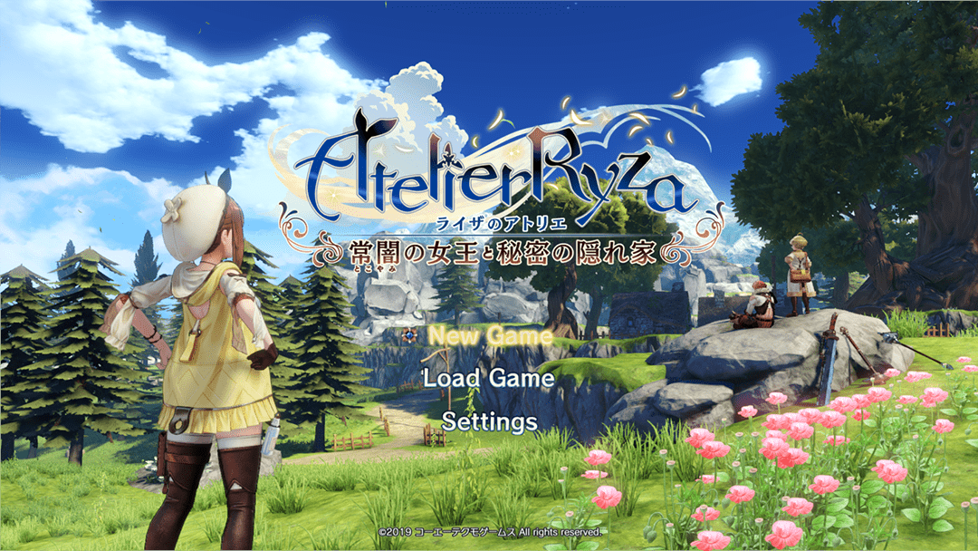
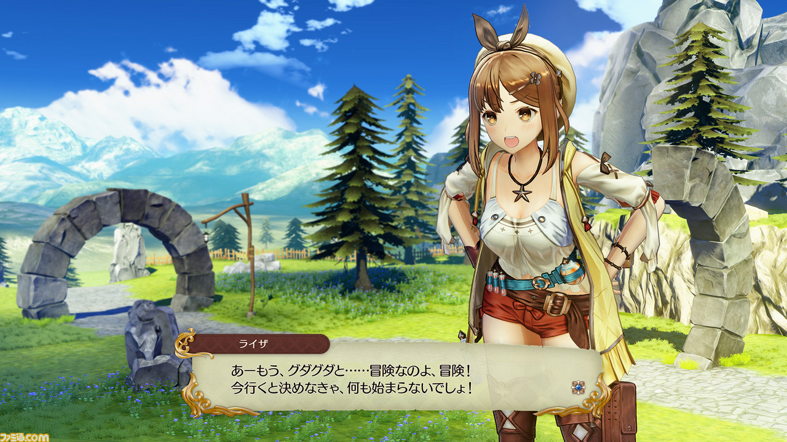
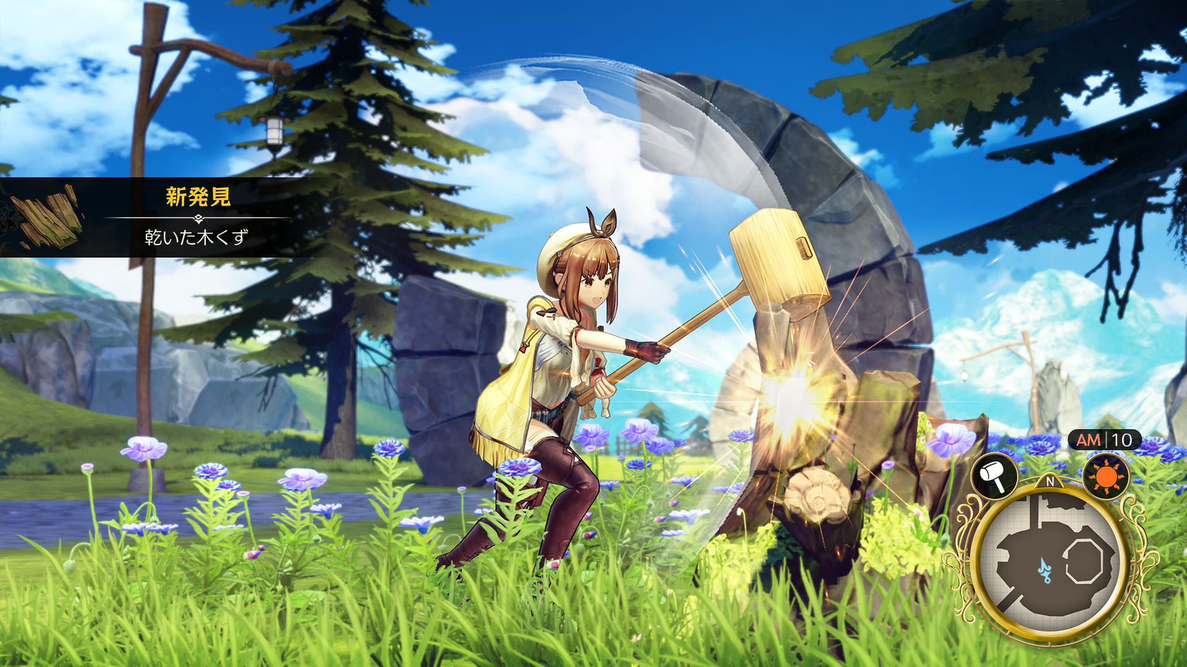
Sceneを繋いでゲームを作る
・UnityはScene（場面）と呼ばれる物を繋いで、
一つのゲームを制作します。
タイトルScene
会話Scene
探索Scene
３つのSceneを合わせて一つのゲームを作る

Slide 8
Sceneはオブジェクトを組み合わせて作る
・一つのSceneは多数のオブジェクトにより構成される
これら全てオブジェクト
※オブジェクト(Object:物、物体)
キャラクター
背景
テキストボックス

Slide 9
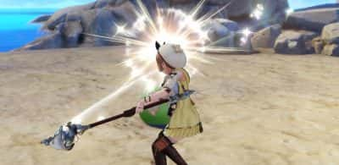
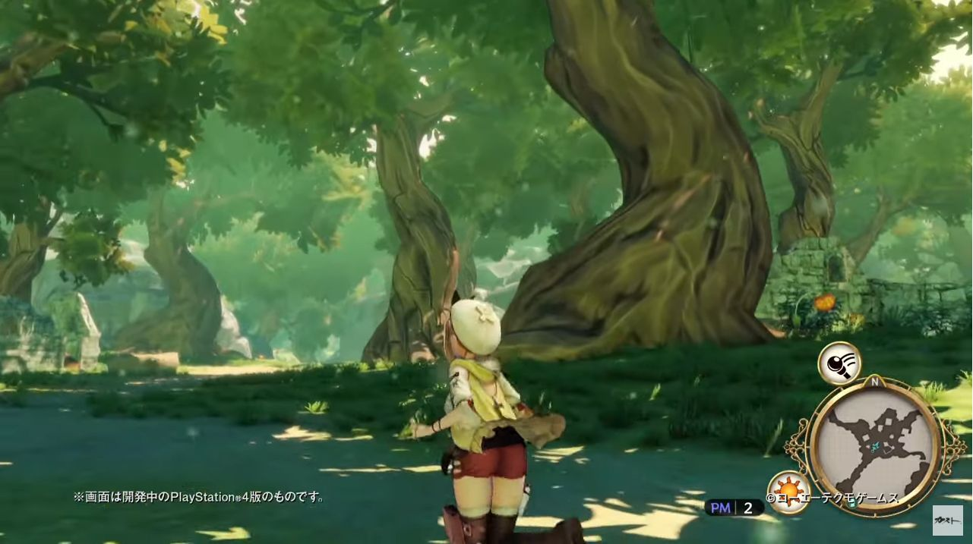
オブジェクトは複数のスクリプトで成り立つ
例：キャラクター（オブジェクト）
１.攻撃のスクリプト
ここにプログラミングが必要
2.歩きのスクリプト

Slide 10
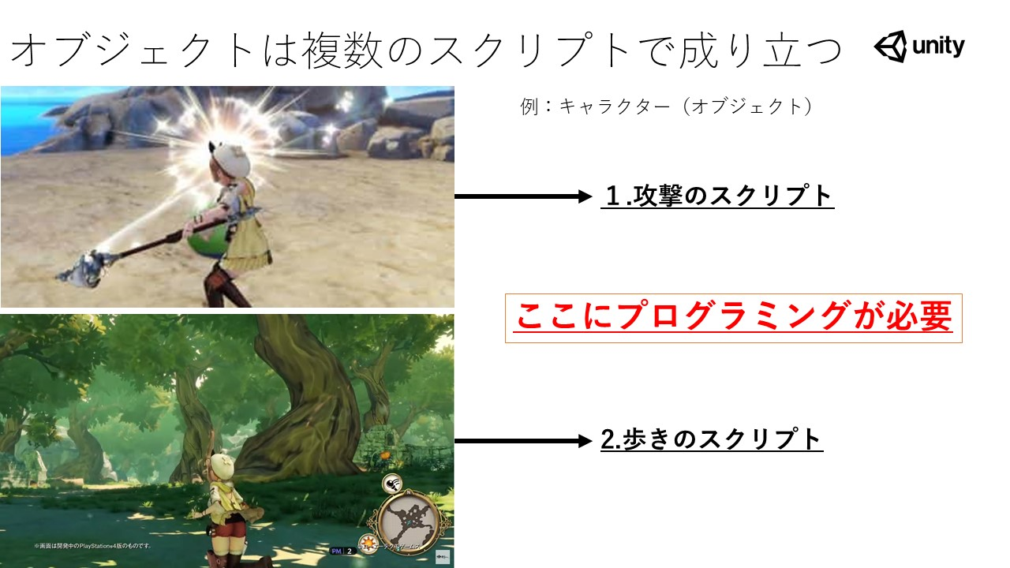
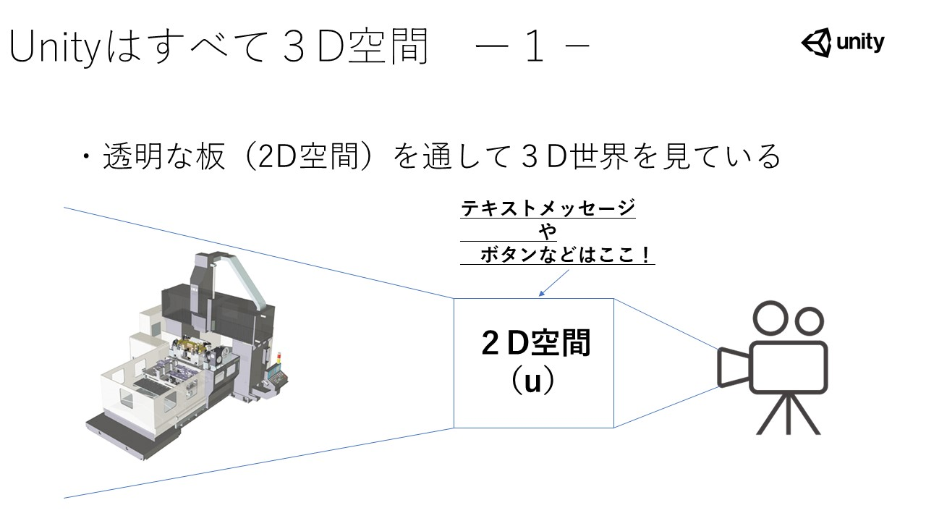
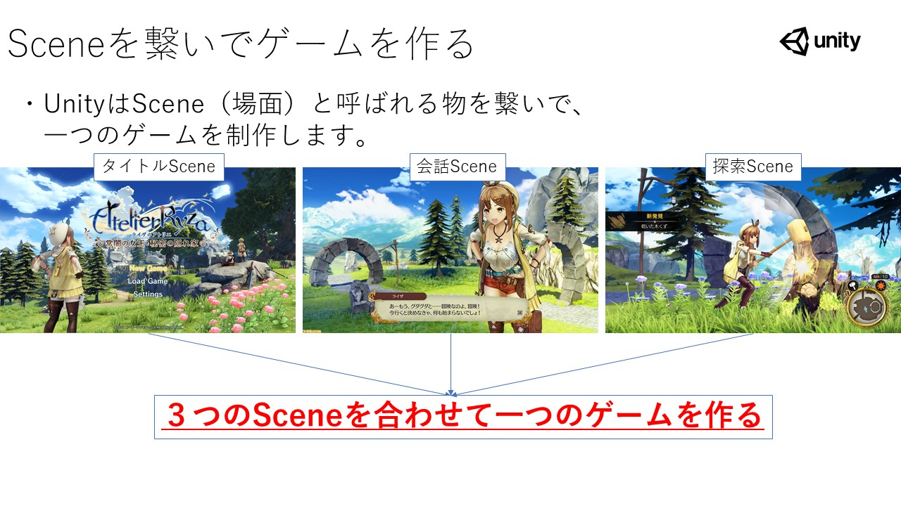
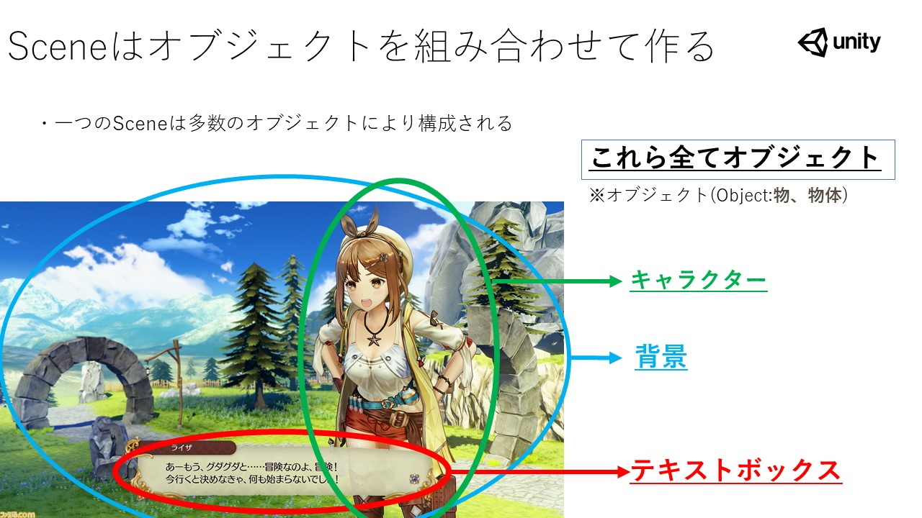
まとめ
・透明な板（2D空間）を通して３D世界を見ている
・Sceneを繋いで、ゲームを制作
・一つのSceneは多数のオブジェクトにより構成
・オブジェクトは複数のスクリプトで成り立つ

Slide 11
1_2.Unityのセッティング
アジェンダ
・Unityの世界観
・Unityのセッティング
・Unityで遊んでみよう！

Slide 12
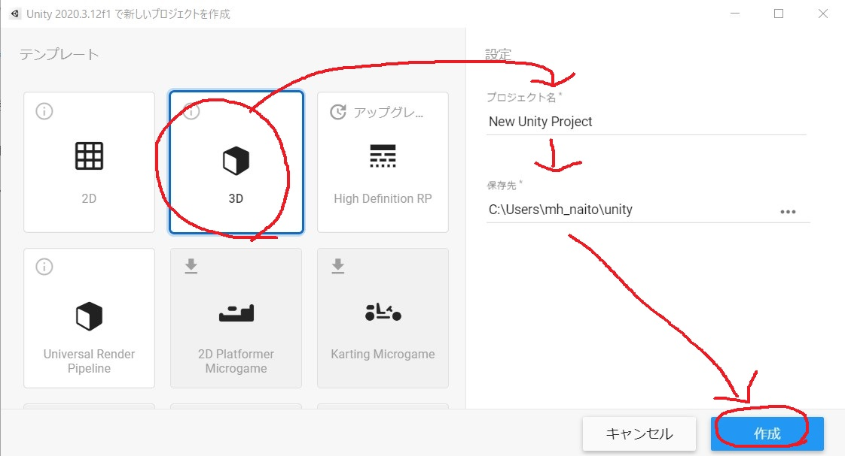
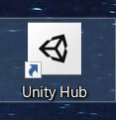
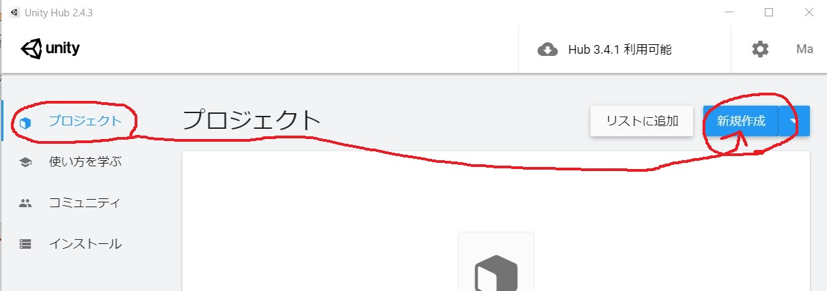
Projectの作成
1.UnityHubを立ち上げる
2.プロジェクトタブで新規作成
3.
>３D
>プロジェクト名に好きな名前を入れる
>適切な保存先を選ぶ
>作成ボタンを押して作成。
※補足コメント
Unityに限らず、プログラミングするために構築する環境をプロジェクトといいます。
プロジェクトの中でプログラミングします。

Slide 13
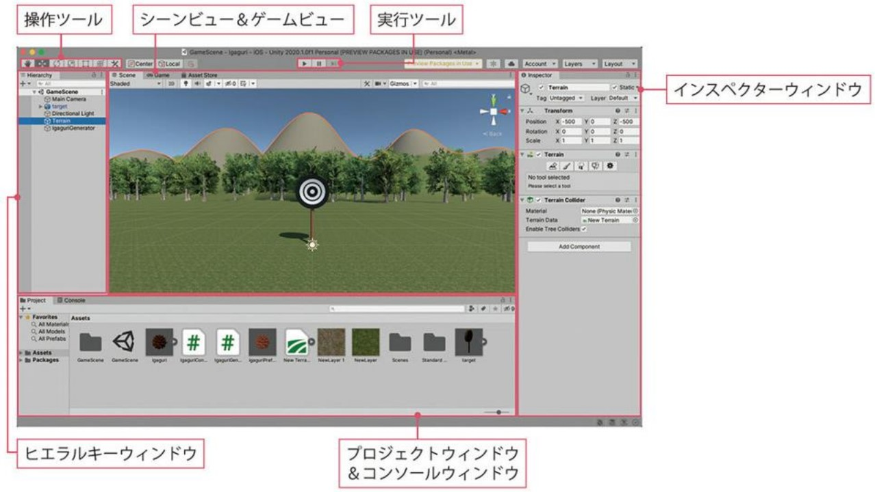
Unityの画面構成１

Slide 14
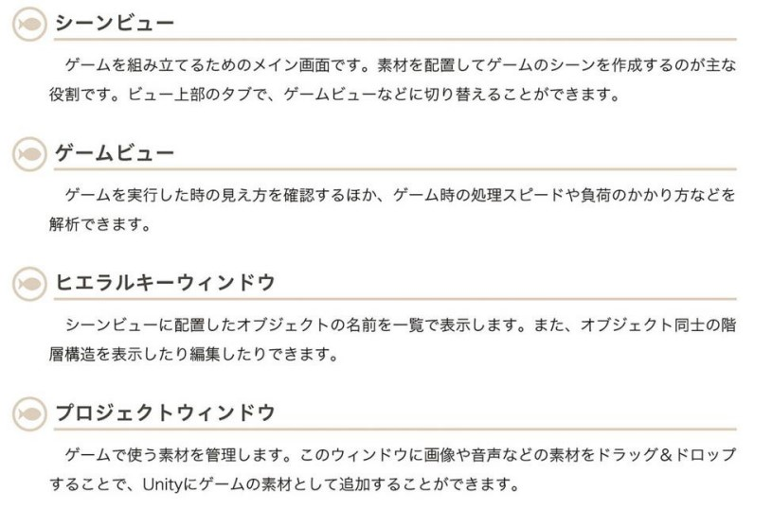
Unityの画面構成２

Slide 15
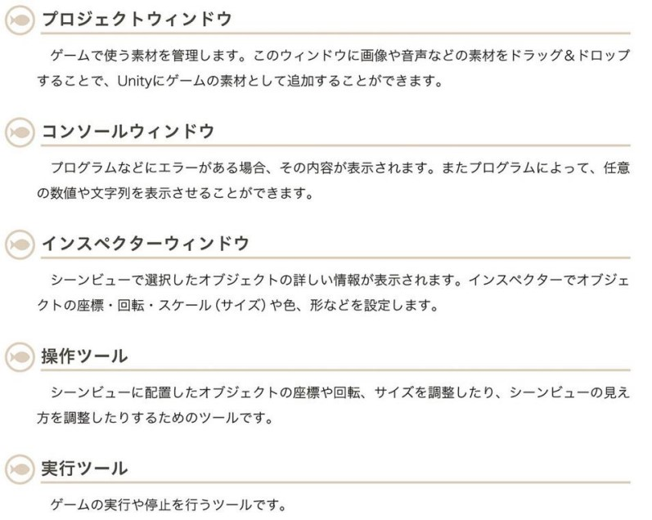
Unityの画面構成３

Slide 16
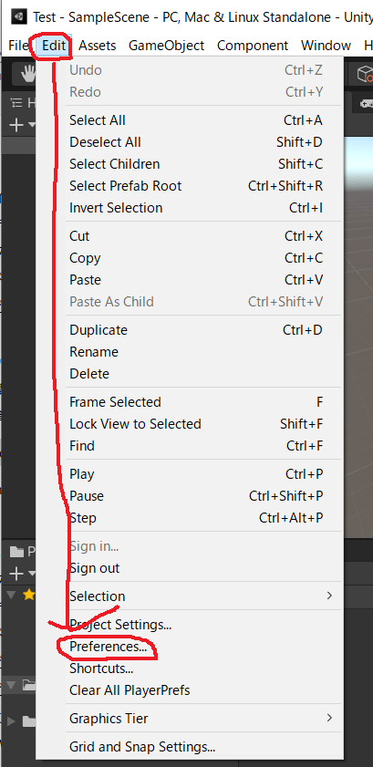
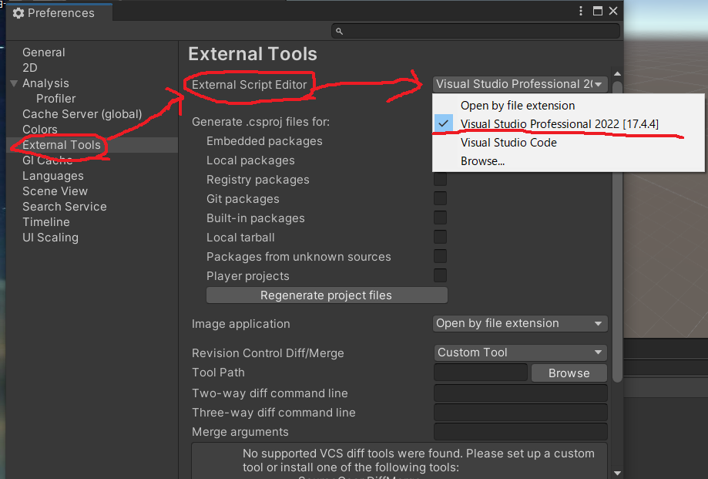
環境を整える
１．Edit ＞ Preference
２．External Tools ＞ External Script Editor
> Visual Studio~~~~
最初から設定されてる人もいます

Slide 17
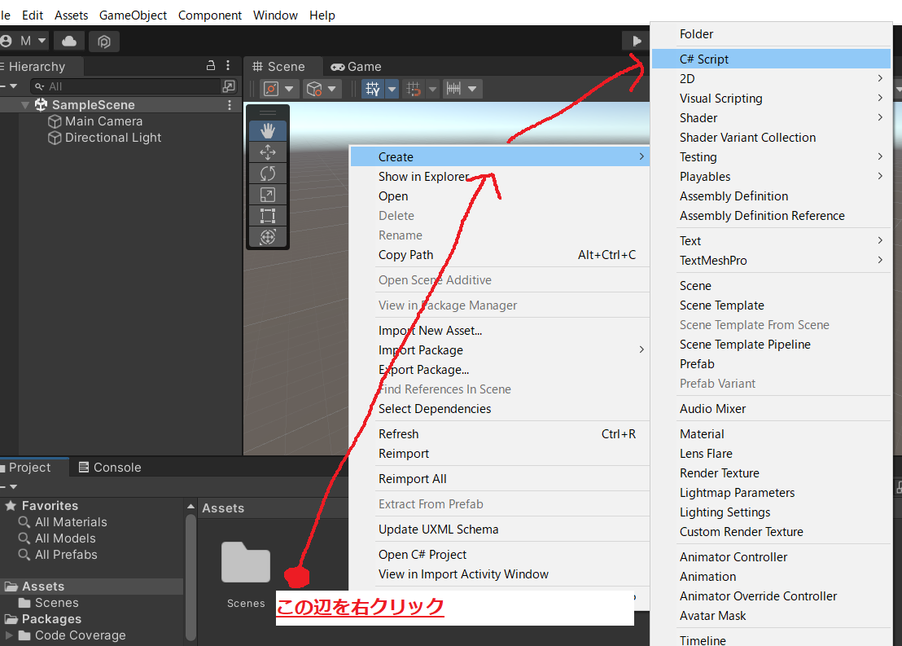
整ったか確認
１．左図の作業を行う
２．出来たcsファイルを
クリックして
VisualStudioが
正常に立ち上がれば成功
３．何か問題が発生したら
隣の人か
先生を呼ぼう。

Slide 18
1_3.Unityで遊んでみよう！
アジェンダ
・Unityの世界観
・Unityのセッティング
・Unityで遊んでみよう！

Slide 19
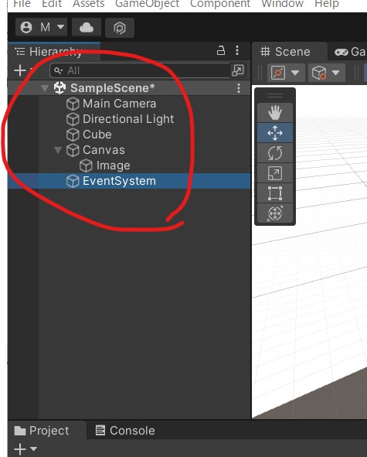
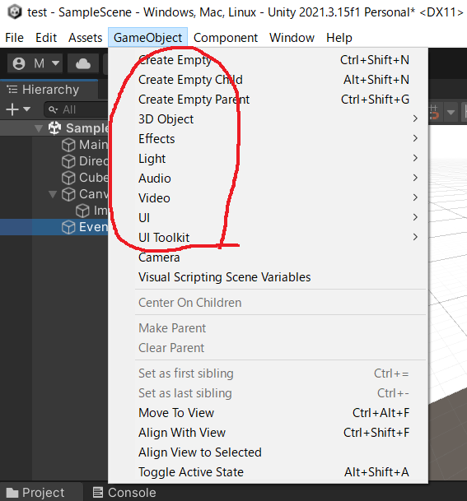
まずは自由に遊んでみよう！
まずはUnityに慣れよう！
－壊れたりとか無いので、
適当に弄ってみましょう。
左の赤丸辺りを弄るとUnityが分かりやすいです。
－ 色んな形のオブジェクトを出して、
形を変形させたりして、
遊んでみましょう。

Slide 20
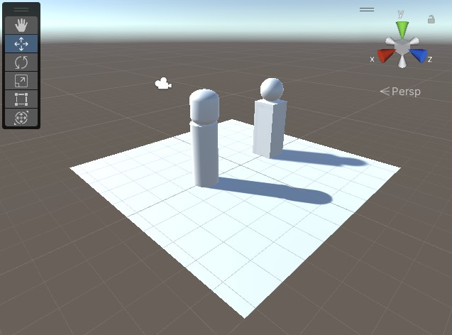
色々やってみてください。
こんな感じで色々作って
遊んでみよう

Slide 21
2Dで遊ぶ
・教科書
Unity2D超入門講座
Chapter2
p17~36p
教科書を読みながら
一緒にやってみよう！

Slide 22
まとめ
今回の範囲
・Unity2D：1～36P
・Unityは2Dを通して3Dを見ている
・Sceneを繋いでゲームを作る
・学びは『自主的に！』
アジェンダ
・Unityの世界観
・Unityのセッティング
・Unityで遊んでみよう！
ー自由に遊ぶ
ー2Dで遊ぶ

